Slide 1
Edith Piaf
Pripravila

Slide 2
Na ulici
Njeno pravo ime je Édith Giovanna Gassion
rojena 19.12. 1915- Belleville, Pariz
že kot majhen otrok si je s petjem na ulici služila denar
vedno v družbi polsestre Simone
zelo močan in ekspresiven glas
Zgodba o Rojstvu na ulici
Zanjo poskrbi babica
31. 05. 2019

Slide 3
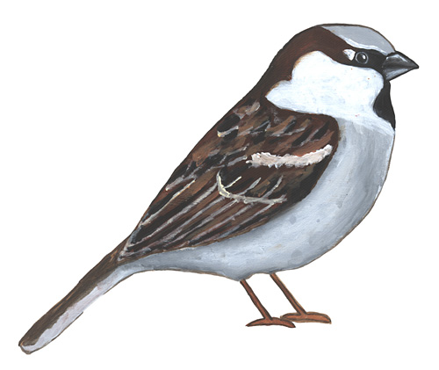
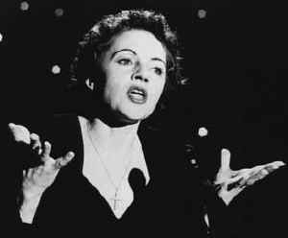
Prvič na odru
odkril jo je Louis Leplée in ji dal vzdevek “piaf”- vrabček
v njegovem baru “Lulu” je Edith debutirala
l.1936- Leplée ustreljen, Edith zopet brez “menedžerja”
nastane pesem “Browning”

Slide 4
Edith postane zvezda
pod okriljem R. Assoja
nekaj let pozneje posname film s Paulom Meurisseom “Lepi brezbrižnež”
nastane ena od njenih največjih uspešnic “L’accordéoniste”- Harmonikar

Slide 5
Cerdan in la vie en rose
Nastane njen najbolj znan šanson- La vie en rose (Življenje kot roža)‏
1947 Edith se poroči z boksarjem Marcelom Cerdanom
Postane velika prijateljica z Marlene Dietrich

Slide 6
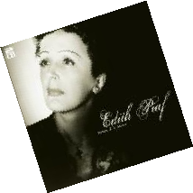
Temno obdobje
28.10.1949- Marcel umre v letalski nesreči, obupana Edith kliče duhove
obdobje morfija, alkohola
Hymne á l’amour

Slide 7
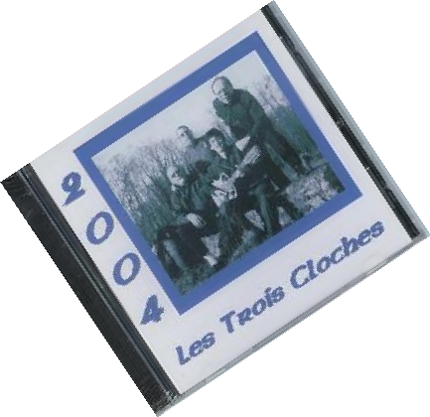
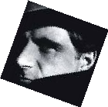
Edithina odkritja
1944 Edith spozna Yvesa Montanda in odkrije njegov talent. Pomaga mu do slave
Nekaj let deluje s skupino “Chompagnons de la chanson- turneja po ZDA

Slide 8
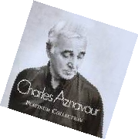
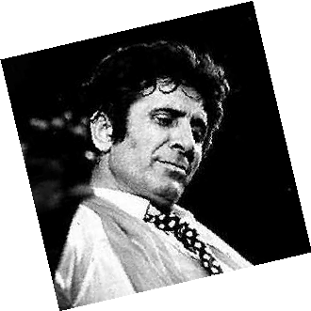
Charles Aznavour(skupaj sta posnela “Plus bleu que tes Yeux”,…)‏
Gilbert Becaud(uspešnice: “C’est en septembre”,…)‏

Slide 9
Novi podvigi
Julija 1952- poroka z Jacquesom Pillsom
še vedno v alkoholu
huda prometna nesreča v bližini Pariza
ločitev
55. leta nastop v pariški Olympiji
Je t’ai dans la peau

Slide 10
turneja po latinski Ameriki
1958 spozna Moustakija
Milord
Je ne regrette rien
huda prometna nesreča v bližini Pariza
po dolgem okrevanju zopet na odru
1960 koncert v New Yorku

Slide 11
konec
Edith aprila pade v komo
zadnje mesece življenja preživi na jugu Francije večinoma v postelji
umre 11. oktobra 1963 in z rešilnim avtom jo takoj pripeljejo v Pariz
istega dne umre njen prijatelj Cocteau, ko jih preko radia izreče zadnje pozdrave svoji mali Edith

Slide 12
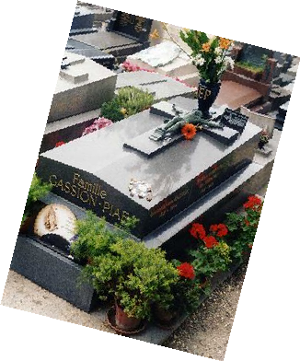
KAR OSTANE
Parcela družine Gassion - Piaf na pariškem pokopališču Pere Lachaise
Spominski muzej Edith Piaf v Parizu

Slide 13
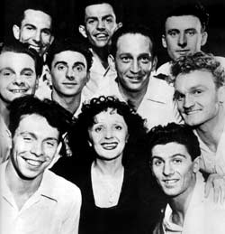
Turneje in musicali
Po ZDA - Chompagnions de la Chanson
Pariška Olimpija
francoske turneje, evropska mesta
nastopi v ABC-ju v Parizu
musical “MALA LILI”(La p’tite Lili) z Eddijem Costantinom
film “LEPI BREZBRIŽNEŽ” s Paulom Meurissom

Slide 14
USPEŠNICE
La vie en rose (Louiguy-Piaf)‏
Milord (Monnot-Moustaki)‏
Les Trois cloches (Villard)‏
L’accordéoniste (Emer)‏
Non, je ne regrette rien (Dumont)‏
La Foule (Dumont)‏
A quoi ça sert l’amour (Emer)‏
Mon Dieu (Vaucaire- Dumont)‏
Plus bleu que tes yeux (Aznavour)‏
Življenje kot roža
Milord
Trije zvonovi
Harmonikar
Ne, ničesar ne obžalujem
Norica
Čemu ljubezen
Moj bog
Bolj sinje kot tvoje oči

Slide 15
NON REGATE NEIN
Non, rien de rien
Non, je ne regrette rin
Ni le bien qu'on m'a fait
Ni le mal, tout ca m'est bien éga
Non, rien de rein
Non, je ne regrette rien
C'est payé, balayé, oublié
Je me fous du passé
Avec mes souvenirs
J'ai allumé le feu
Mes chagrins, mes plaisirs
Je n'ai plus besoin d'eux
Balayé les amours
Avec leurs trémolos
Balayé pour toujours
Je repars ŕ zéro
Non, rien did rien
Non, je ne regrette rien
Ni le bien, qu'on m'a fait,
Ni le mal, tout ca m'est bien égal
Non, rien de rien
Non, je ne regrette rien
Car ma vie, car mes joies
Aujoud'hui
Ca commence avec toi
Moje življenje. To sem jaz.
Ne. Prav ničesar.
Ne. Ničesar ne obžalujem.
Niti dobrega, kar je bilo.
Niti slabega. Vseeno mi je.
Ne. Prav ničesar.
Ne. Ničesar ne obžalujem.
Plačano je, pregnano, pozabljeno.
Briga me za preteklost.
S svojimi spomini
sem zakurila ogenj.
Moje žalosti, moje radosti.
Ne potrebujem jih več.
Pregnala sem ljubezni
in vse njene tresljaje.
Pregnala za vedno.
Začenjam znova.
Ne. Prav ničesar.
Ne. Ničesar ne obžalujem.
Niti dobrega, kar je bilo.

Slide 16
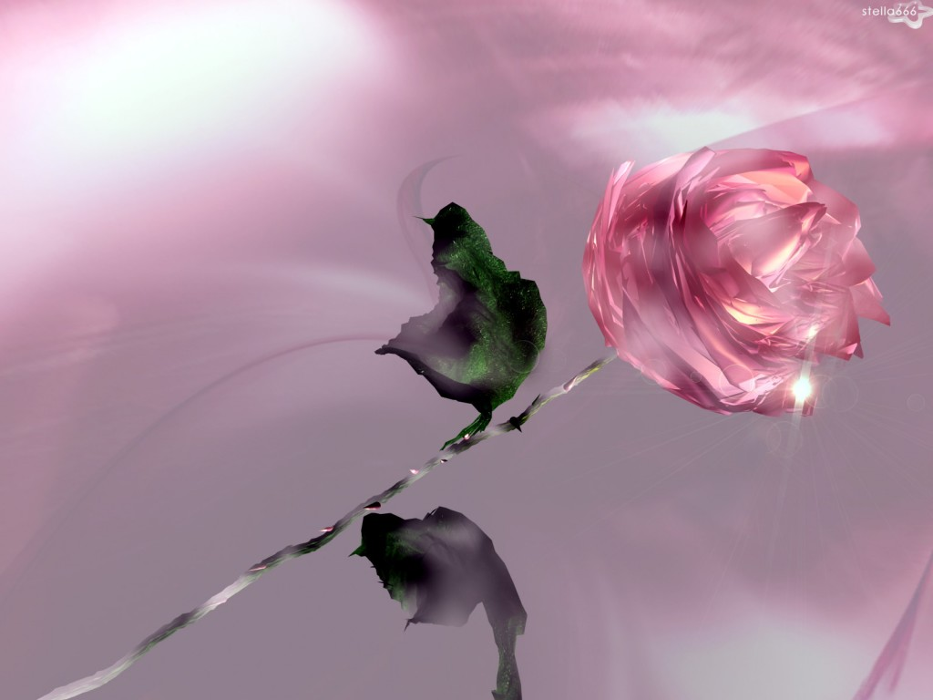
La vie en rose
Des yeux qui font baisser les miens Un rire qui se perd sur sa bouche Voila le portrait sans retouche De l'homme auquel j'appartiens
{Refrain:} Quand il me prend dans ses bras, Il me parle tout bas Je vois la vie en rose, Il me dit des mots d'amour Des mots de tous les jours, Et ça me fait quelque chose Il est entré dans mon cour, Une part de bonheur Dont je connais la cause, C'est lui pour moi, Moi pour lui dans la vie Il me l'a dit, l'a juré Pour la vie. Et des que je l'aperçois Alors je sens en moi Mon cour qui bat.
Des nuits d'amour a plus finir Un grand bonheur qui prend sa place Des ennuis, des chagrins s'effacent Heureux, heureux a en mourir

